Slide 1
专制时代晚期的政治形态
人民版专题一第四课
麦田

Slide 2
课程标准
了解明朝内阁、清朝军机处设置等史实
认识君主专制制度的加强对中国社会发展的影响

Slide 3
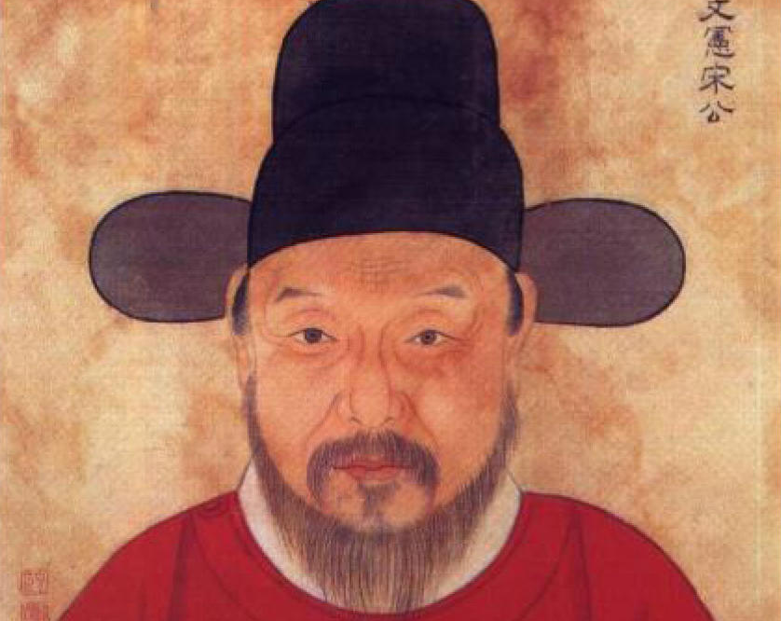
中国明太祖朱元璋因丞相胡惟庸谋反，株连功臣宿将的重大政治案件。起于明洪武十三年1380.终于二十五年。明初，朱元璋对胡惟庸专权擅政、结党营私、骄横跋扈的举动极为不满，采取种种方式对其制约。洪武十三年正月，有人上书告胡惟庸谋反，朱元璋遂以枉法诬贤、蠹害政治等罪名，将胡惟庸和涂节、陈宁等处死。胡惟庸死后，其谋反罪状陆续被揭发。朱元璋为肃清逆党，株连杀戮者达3万余人，前后延续十年之久。
朱元璋为何要处死胡惟庸？
胡惟庸

Slide 4
胡惟庸被杀后，朱元璋遂罢丞相，革中书省，并严格规定嗣君不得再立丞相；臣下敢有奏请说立者，处以重刑。丞相废除后，其事由六部分理，皇帝拥有至高无上的权力，中央集权得到进一步加强。
胡惟庸案的症结在于——他为人过于独断专行，重大案件不向朱元璋请示就擅自加以处理，自然让权力欲极强的朱元璋深感宰相专权、皇权旁落的危机。

Slide 5
总结：朱元璋废除丞相的原因
直接原因：丞相胡惟庸专政擅权
根本原因：相权过大，威胁皇权

Slide 6
史上最忙的皇帝——朱元璋
朱元璋废除中书省和丞相，“事皆朝廷总之”其实是由皇帝兼丞相，大全独揽。明太祖成了历史上最繁忙的皇帝。
据史料记载，洪武十七年九月十四日到二十一日的八天内，内外诸司送到皇宫的奏章共1160件，这些奏章有讲一件事的，也有讲两三件事的，共计有3391件事，即朱元璋平均一天要处理奏章207件、411件事。

Slide 7
内阁的形成发展及职责演变：
（1）明太祖设殿阁大学士，作为侍从顾问。
（2）明成祖（永乐帝朱棣）以官位较低的官员入
值文渊阁，参与机密事务的决策，正式设立内阁制。
（3）后来，内阁官员的权势和地位日益提高。
内阁仅是为皇帝提供顾问以加强专制统治的政治机构，其职权范围始终不明朗，不能正式统率六部百司。它是君主专制强化的产物，不可能对皇权起到制约作用。后期内阁无能导致宦官专政。

Slide 8
时期 | 名称 | 职权 | 特点
明太祖 | 设立殿阁大学士 | 仅备皇帝顾问，兼协理奏章 | 级别较低，很少参与决策
明成祖 | 内阁形成 | 参与机密事务决策 | 地位日益增高，有专门的衙署和属官
明宣宗 | 内阁大学士 | “票拟权”（起草批答奏章）【最终要皇帝批红】 | 地位变得更加重要
明神宗 | 内阁大学士 | 张居正任首辅时，大权尽归内阁 | 内阁凌驾六部
内阁的发展

Slide 9
内阁制度与宰相制度
 |  | 宰相制 | 内阁制
相同 |  | 职责都是辅助皇帝处理全国政务
不 同 | 地位 | 法定，制度赋权 | 非法定，咨询机构
 | 职权 | 参与决策 | 无决策权
 | 对皇权作用 | 制约（一定程度） | 不能制约

Slide 10
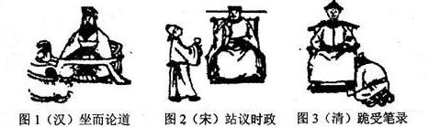
从这三幅漫画中，你发现了什么？

Slide 11
军机处
清初，中央政权机构大体采用明朝制度，设内阁置六部，但还保留着由满洲贵族组成的议政王大臣会议，其权力凌驾于内阁、六部之上，皇权受到限制。
时间：清雍正年间
原因：（直接）适应西北军务的需要
（根本）加强专制统治，巩固清朝政权
性质：辅助皇帝处理政务最重要的中枢机构，起上传下达的作用
职权：（1）最初协办军务，后扩大到处理其他政务
（2）秉承皇帝旨意办事

Slide 12
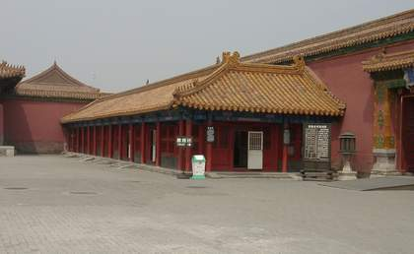
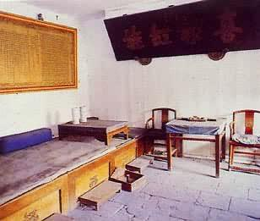
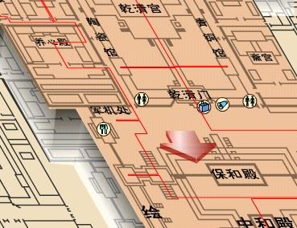
机构简单
人员精干有官无吏
精简速密
办事效率高
保密性强

Slide 13
密折制
内容：皇帝在通常奏章之外，还命令地方官员密折奏事
作用：加强了皇帝对地方的控制
密折出现前地方与中央（皇帝）的沟通方式:
上一级地方
/中央官员
地方官员
皇帝
密折出现后地方与中央（皇帝）的沟通方式:
地方官员
皇帝

Slide 14
君主专制的强化
努尔哈赤 | 皇太极 | 康熙 | 雍正
八旗旗主 | 议政王大臣会议 内阁、六部 | 议政王大臣会议、内阁、南书房 （三足鼎立） | 设军机处 （简、速、密）
“共治国是” | 皇权受限 | 集权于帝 | 君主专制顶峰

Slide 15
君主专制制度加强对中国社会发展的影响
1、积极影响（封建社会前期）
①政治:有利于多民族国家的巩固和发展，利于
维护祖国统一领土完整，社会安定。
②经济：有利于组织水利工程，发展社会经济。
③文化：有利于封建文化的发展繁荣。
2、消极影响（封建社会后期）
①政治：导致地方政治自主性受压抑，易导致暴政，使政治黑暗腐败。
②经济：阻碍资本主义萌芽的发展，使中国落后
于西方。
③思想文化：禁锢思想和文化专制，使科技运用
和发展受到抑制，阻碍中国文化的发展。

Slide 16
清朝的边疆政策：
1.清朝边疆政策的基本原则：
1）尊重各民族自己的社会习俗和宗教信仰，笼络各民族的上层分子；
2）大事集权，小事放权，因地制宜进行行政管理；
2.举措：
１）设机构：理藩院；（注意宣政院）
２）对于边疆地区的交通建设和军事防卫给予特殊重视；
３）改土归流（西南地区）；

Slide 17
——改土归流（西南地区）；
①原因：土司世袭，形成割据势力，不利中央集权；
②含义：见书本知识链接；
③过程：
明代永乐年间（开始）
清代雍正年间（大规模）
④意义：
A 加强了中央政府对西南少数民族地区的统治；
B 改变了当地落后闭塞和割据纷争的状态；
C 促进了各民族之间的经济文化交流；
D 有利于统一的多民族国家的巩固和发展。

Slide 18
1、明太祖废丞相、撤中书省的目的是
A、健全地方职能 B、厉行思想控制
C、监视官吏百姓 D、强化君主专制
2、我国内阁决策制度形成于
A、明太祖时 B、明成祖时
C、清顺治时 D、清康熙时
3、关于“废行省，设三司”的评价正确的是
A．是我国古代行政区划制度的巨大变革
B．有利于加强对边疆地区的治理和开发
C．通过分散地方的权力来加强中央集权
D．通过各部门的通力合作，提高了办事效率

